Slide 1

BÁO CÁO DỰ ÁN
Đề tài: Website bán giày thể thao
Ngành: Thiết kế website
Lớp: WE17101
Nhóm: 7
Giảng viên hướng dẫn: Bùi Quang Ngọc

Slide 2

CÁC THÀNH VIÊN TRONG NHÓM
1.Nguyễn Văn Hải
PH14924

Slide 3
LỜI MỞ ĐẦU
Website Sport Shose ra đời với mục đích giúp khách hàng thuận tiện trong việc tìm kiếm và mua giày.
Lợi ích của website đối với người quan tâm đến giày thể thao:
Có thể dễ dàng tìm được những đôi giày yêu thích.
Nắm rõ thông tin và giá cả của giày.
Website giúp khách hàng mua giày dễ dàng, tiết kiệm thời gian và công sức.

Slide 4
GIỚI THIỆU CHUNG
01

Slide 5
LÝ DO CHỌN ĐỀ TÀI
GIỚI THIỆU
Do nhu cầu mua sắm tăng cao việc mua giày là một thứ thiết yếu của mỗi người. Nắm bắt được điều này chúng em quyết định xây dựng ra website Sport Shose với mục đích giúp khách hàng thuận tiện trong việc mua giày và tìm kiếm giày phù hợp.

Slide 6
PHÂN CÔNG CÔNG VIỆC
Dự án
Bán Giày Thể Thao
Giáo viên hướng dẫn:
BÙI QUANG NGỌC
Nhóm trưởng
Nguyễn Văn Hải
Code front end, back end
Code front end, back end
Viết báo cáo, code front end, back end

Slide 7
DANH SÁCH TÁC NHÂN
- Khách
- Thành viên
Guest
Admin
- Quản trị viên
Member

Slide 8
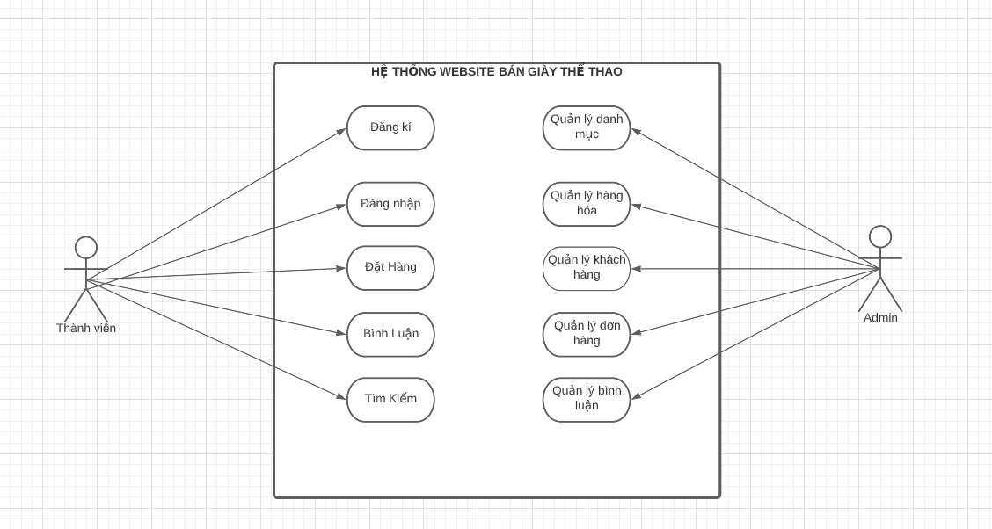
MÔ HÌNH USE CASE MODEL

Slide 9
PHÂN TÍCH HỆ THỐNG
02

Slide 10
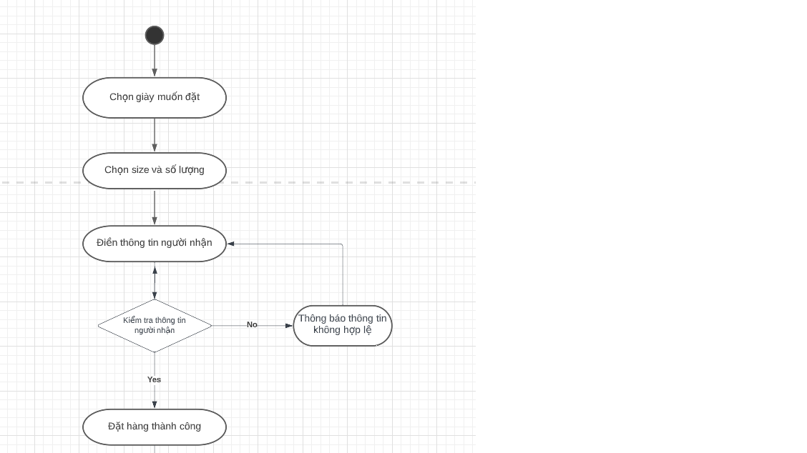
SƠ ĐỒ ACTIVITY
Sơ đồ activity đặt giày

Slide 11
03
THIẾT KẾ HỆ THỐNG

Slide 12
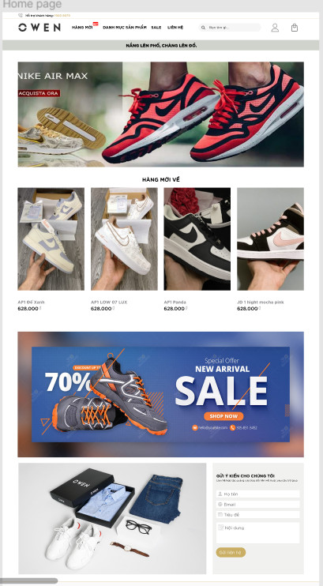
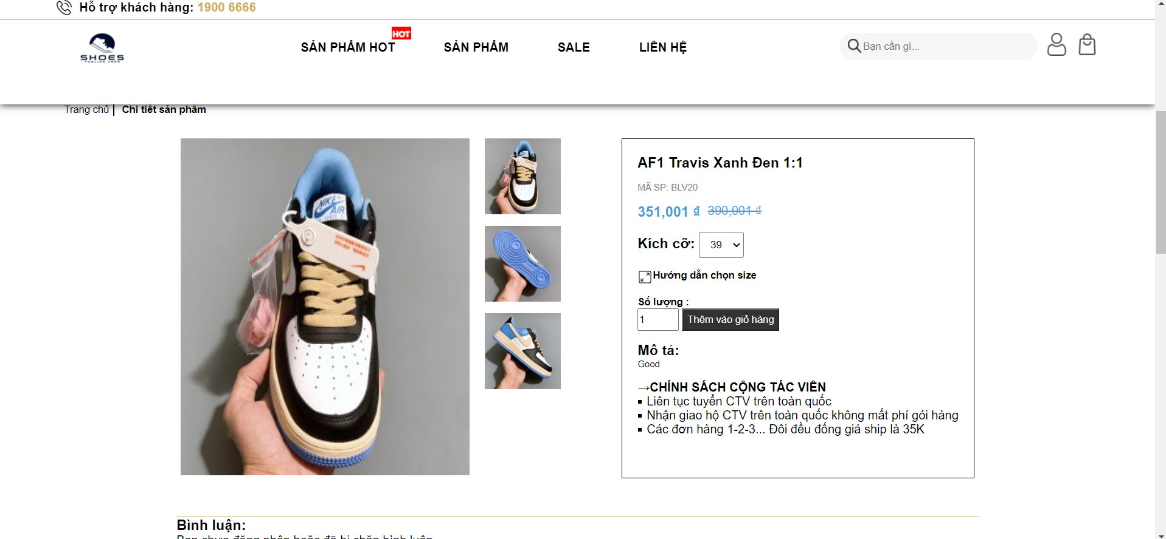
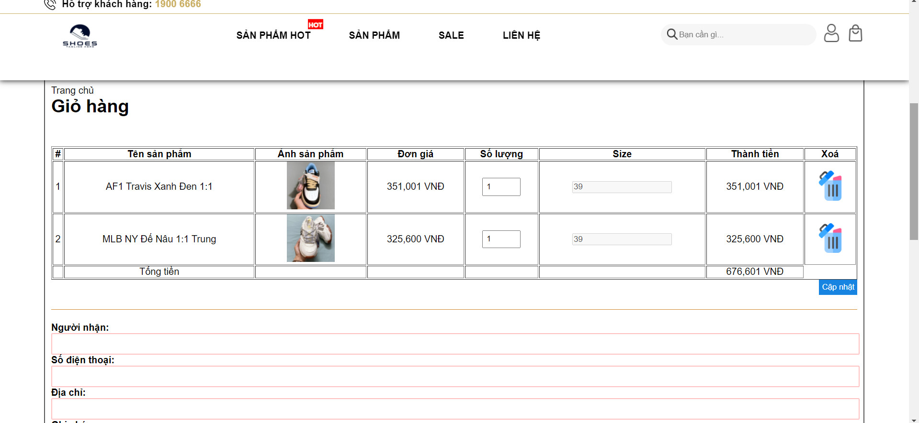
THIẾT KẾ GIAO DIỆN
Trang chủ
Chi tiết giày
Giỏ hàng

Slide 13
XÂY DỰNG CƠ SỞ DỮ LIỆU
04

Slide 14
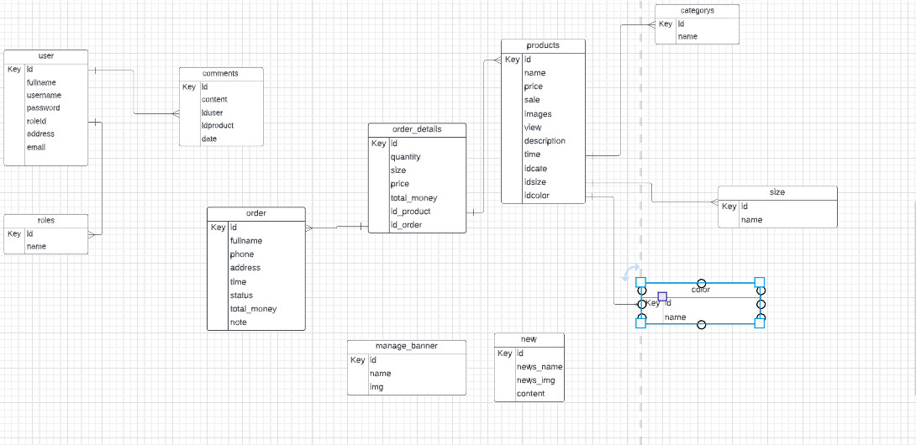
CƠ SỞ DỮ LIỆU

Slide 15
05
TRIỂN KHAI HỆ THỐNG

Slide 16
YÊU CẦU PHẦN CỨNG – PHẦN MỀM
- Yêu cầu phía máy chủ
PHP >= 7.2.5
- Yêu cầu phía máy khách
Thiết bị có hỗ trợ trình duyệt và kết nối internet

Slide 17
KẾT LUẬN
06

Slide 18
MỨC ĐỘ HOÀN THÀNH DỰ ÁN
So với mục tiêu đặt ra đầu tiên của nhóm thì mức độ hoàn thành em đã đạt 90%
Những điều chưa làm được:
Vấn đề SEO chưa được giải quyết
Chưa có hình thức thanh toán online
Chương trình khuyến mại

Slide 19
NHỮNG KHÓ KHĂN GẶP PHẢI
Các thành viên thời gian đầu chưa đồng nhất ý tưởng
Khó khăn trong việc liên lạc kết nối với nhau
Một vài thành viên trong nhóm bận việc cá nhân
Cả nhóm cần không gian làm việc cùng nhau

Slide 20
BÀI HỌC RÚT RA SAU KHI LÀM DỰ ÁN
Kiểm soát tiến trình công việc
Tôn trọng ý kiến của người khác
Giúp đỡ nhau cùng cố gắng phát triển và bền vững
Đặt tinh thần trách nhiệm vào công việc, khi được bàn giao công việc luôn cố gắng hoàn thành công việc sớm nhất có thể

Slide 21
THANKS FOR LISTENING

